Slide 1
окО возрождения
Это 5 упражнений, выполнение которых способствует оздоровлению организма, дает отличную энергетическую подпитку.

Slide 2
Существует некий надмирный источник силы, энергии, молодости. Он летает в воздухе. Надо лишь его поймать.
Тысячи лет эти знания хранились в глубочайшей тайне тибетскими монахами уединённого горного монастыря.
Сейчас эта гимнастика очень популярна. Она направлена на восстановление наших жизненных сил.

Slide 3
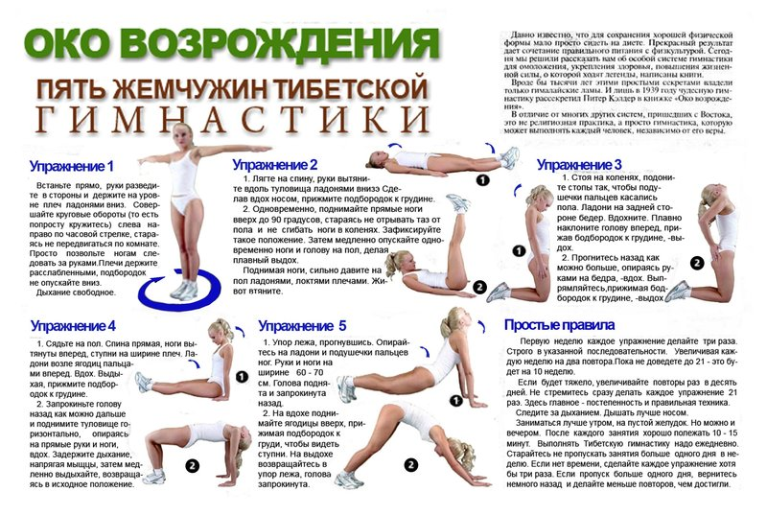

Slide 5
Око возрождения-древний секрет индийских лам.

